Slide 1
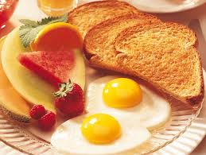
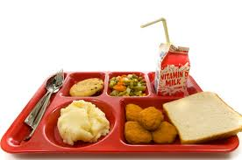
DESAYUNO
DESAYUNO
DESAYUNO
ALMUERZO
ALMUERZO
ALMUERZO

Slide 2
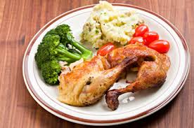

CENA
CENA
CENA

Slide 3
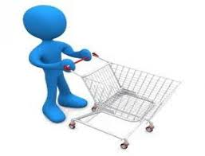
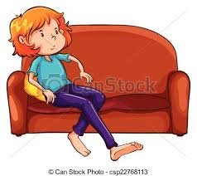
COMPRAR
COMPRAR
COMPRAR
DESCANSAR
DESCANSAR
DESCANSAR

Slide 4
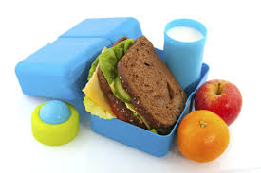
MERIENDA
MERIENDA
MERIENDA
DESCANSAR
DESCANSAR
DESCANSAR

Slide 5



Beber/tomar
Beber/tomar
Beber/tomar
¿Qué quieres…?
¿Qué quieres…?
¿Qué quieres…?

Slide 6

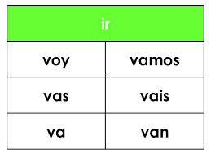
Cita
Cita
Cita

Slide 7
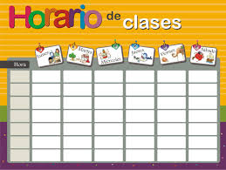
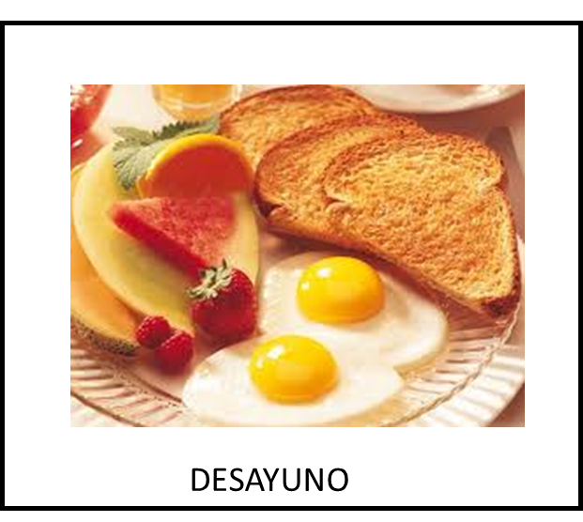
El horario
El horario
El horario
El horario

Slide 8
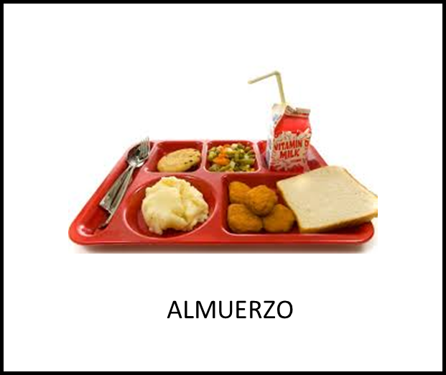
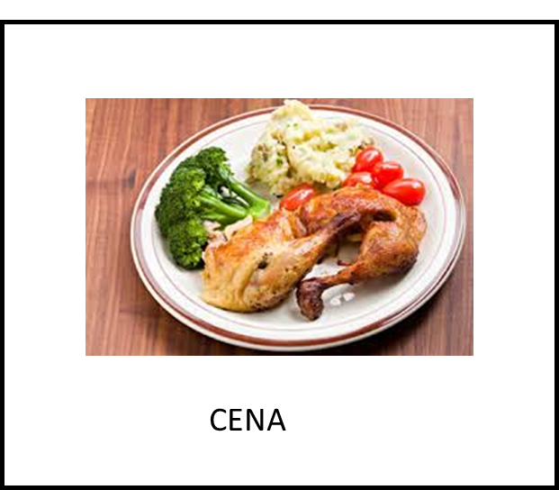

El horario

